Slide 1
QUÍMICA
Modelos Atômicos

Slide 2
Lucipo de Mileto (450 a.C.) e seu discípulo Demócrito de Abdera (400 a.C.) chegaram a conclusão de que a matéria era descontínua e formada por partículas indivisíveis. Disso vem o nome Átomo (A = não / tomo = parte), ou seja Átomo = não divisível. Até então isso era discussão de filósofos, porém, depois do século XVI, professores cientistas começaram a formular as teorias – modelos – atômicos.

Slide 3
1ª Teoria Atômica: Teoria Atômica de Dalton – passagem século VIII para XIX Mais conhecido como modelo “bola de bilhar”, Dalton propôs que:
Átomos de elementos diferentes possuem propriedades diferentes entre si;
O átomo é a menor partícula da matéria, é uma esfera maciça, indivisível, impenetrável e sem carga;
O átomo não é criado e nem destruído nas reações químicas;
Átomo = sistema contínuo.
Todos os átomos de um mesmo elemento químico são idênticos.
Apesar desse modelo ser simples, Dalton deu um grande passo na construção de um modelo atômico, provocando a busca por algumas respostas e formulação de novos modelos.

Slide 4
2ª Teoria Atômica: Teoria Atômica de Thomson – 1897 Sua teoria consiste em que a matéria, independente de suas propriedades, contém partículas de massa muito menores que o átomo do hidrogênio (H). Essas partículas receberam o nome de corpúsculos, mais tarde conhecidas como elétrons. Thomson derrubou a idéia de que o átomo era indivisível. Para ele, o átomo era um esfera maciça de carga positiva e que na superfície dessa esfera havia elétrons de carga negativa espalhados uniformemente para garantir o equilíbrio elétrico. Seu modelo é mais conhecido como “pudim de passas”. Foi Thomson o responsável pela descoberta dos elétrons.

Slide 5
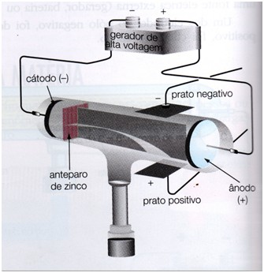
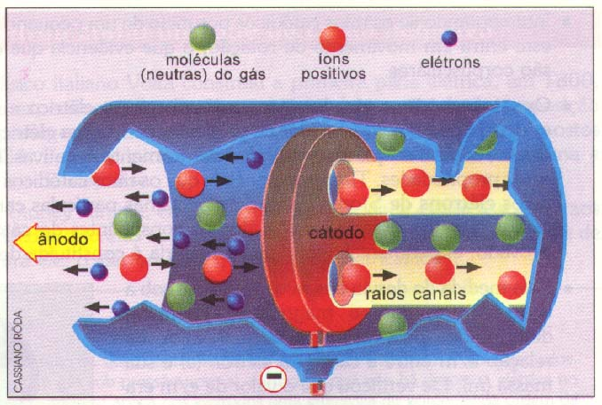
Explicando o tubo de raios catódicos – a maneira de como Thomson descobriu os elétrons
Sai do cátodo um fluxo de elétrons chamados raios catódicos. Esses raios catódicos se dirigem à parede oposta do tubo, produzindo uma fluorescência devido ao choque dos elétrons. Esses elétrons saíram do cátodo com os átomos do vidro da ampola.
Os raios catódicos quando incidem sobre um anteparo, produzem uma sombra na parede oposta do tubo, permitindo concluir que se propagam em linha reta.
Os raios catódicos são desviados por um campo de carga elétrica positiva, o que se faz entender que são dotados de carga elétrica negativa.

Slide 6
Eugen Goldstein e a descoberta do próton
No interior da ampola de descarga em gases rarefeitos é colocado um cátodo perfurado.
Do cátodo perfurado sai os elétrons catódicos (representados em vermelho), que se chocam com as moléculas do gás (em azul claro) no interior do tubo.

Slide 7
3ª Teoria Atômica: Teoria Atômica de Ernest Rutherford – 1911 Ernest Rutherford se dedicou ao estudo do comportamento dos raios X e a emissão de radioatividade do Urânio. Rutherford identificou dois tipos de radiação: as partículas alfa (α) e beta (β).

Slide 8
Rutherford e sua equipe utilizaram o polônio como fonte de partículas alfa, pois o polônio é um elemento radioativo, ou seja, emite naturalmente, espontaneamente, partículas alfa. Já se sabia que as partículas alfa eram dotadas de carga elétrica positiva, com massa muito maior que a dos elétrons e eram emitidas em grande velocidade. Para se entender melhor: um pouco de polônio funcionava como uma arma de fogo disparando projéteis (então no experimento de Rutherford, o polônio seria a arma e as partículas alfa seriam os projéteis). As partículas alfa são invisíveis, mas quando colidem com substâncias fluorescentes (como o ZnS), produzem um pequeno brilho que pode ser notado.
Experimento de Rutherford

Slide 9
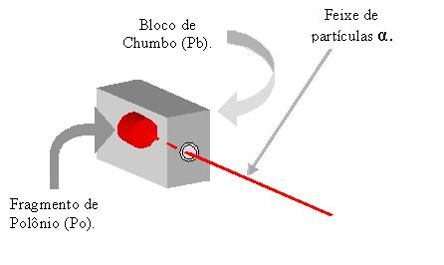
Um pouco de polônio foi colocado no interior de um bloco de chumbo, com um furo onde, atavés dele, saía um feixe de partículas alfa (que sairam do polônio).

Slide 10
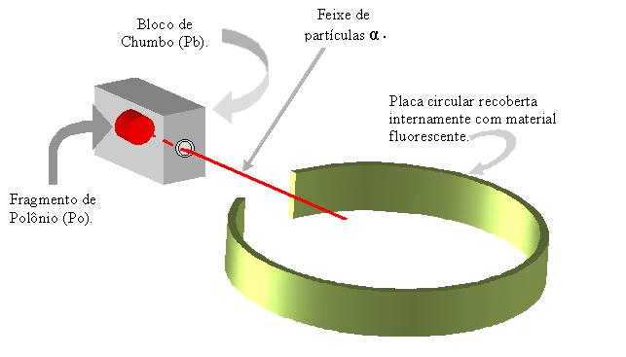
Em frente o feixe de partículas alfa, foi colocado uma chapa recoberta internamente com material fluorescente (ZnS), para que nessa chapa se registrassem os pequenos brilhos provocados pela colisão das partículas alfa.

Slide 11
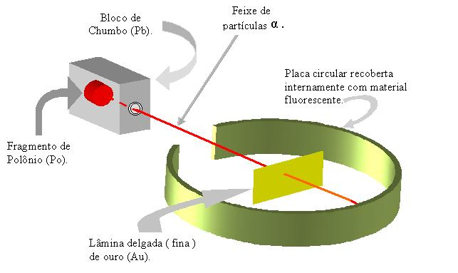
Colocando uma lâmina fina de ouro atravessando o feixe de partículas alfa, Rutherford e sua equipe notaram que a maioria das partículas alfa atravessava facilmente a lâmina, como se nada existisse em seu caminho, e essas partículas continuavam produzindo pequenos brilhos em uma região da chapa fluorescente – o que indicava que as partículas alfa se propagavam na mesma direção, sem sofrer qualquer desvio. Porém, algumas partículas alfa desviavam sua trajetória ao atravessar a lâmina e acabavam produzindo cintilações em pontos afastados de onde aquela maioria de partículas atingia.

Slide 12
Muito raramente, algumas partículas alfa eram refletidas ao incidirem sobre a lâmina de ouro. Para explicar a passagem livre das partículas alfa através da lâmina fina de ouro, Rutherford admitiu que a massa dos átomos que constituiam a lâmina, deveriam estar concentrada em pequenos núcleos. E para explicar o desvio das outras partículas, Rutherford disse que esses núcleos teriam carga positiva. Como as partículas alfa são positivas, aquelas que passaram muito próximo dos núcleos dos átomos da lâmina, acabaram sendo repelidas, pois o átomo tem o núcleo positivo. (Ou seja, junta a partícula alfa que tem carga positiva com o átomo que tem núcleo positivo = se repelem, pois a carga é igual).

Slide 13
Como o tamanho do núcleo é muito pequeno, a probabilidade dessas partículas alfa refletirem também é muito pequena. Por isso a maioria das partículas alfa atravessavam a placa de ouro sem problemas. Como a massa da partícula alfa é muito maior que a do elétron, ela não poderia sofrer desvios na colisão com ele. Então, segundo o experimento de Rutherford:
Átomo é formado por um núcleo muito pequeno em relação ao átomo;
A massa do átomo está concentrada em seu núcleo e este tem carga positiva;
Ao redor do núcleo (região negativa denominada eletrosfera) do átomo estão os elétrons, neutralizando a carga positiva;
Baseando-se nessas considerações, o modelo atômico criado por Rutherford é semelhante ao modelo do sistema solar.

Slide 14
4ª Teoria Atômica: Teoria Atômica de Niels Bohr – 1920 Baseando-se no modelo atômico de Rutherford e as dificuldades desse mesmo modelo, Bohr acabou desenvolvendo um modelo atômio que unificava a teoria atômica de Rutherford e a teoria da mecânica quântica de Max Planck. Sua teoria é: ao giriar em torno de um núcleo central, os elétrons deveriam girar em órbitas específicas com níveis energizados. De acordo com seus estudos sobre os elementos químicos com mais de dois elétrons, concluiu que se tratava de uma organização bem definida em orbitais. Descobriu ainda que as propriedades químicas dos elementos eram determinadas pelo orbital mais externo. (O que veremos nas próximas aulas).

Slide 15
5ª Teoria Atômica: Teoria Atômica de Erwin Schrödinger, Louis Victor de Broglie e Werner Heisenberg – 1925 Postularam uma nova visão dos modelos atômicos, chamada mecânica ondulatória. Baseando-se na hipótese proposta por Broglie, de que todo corpúsculo atômico pode comportar-se como onda e como partícula, Heisenberg postulou o princípio da incerteza. A idéia de órbita eletrônica acabou sendo substituída pelo conceito de probabilidade de se encontrar num instante qualquer um elétron numa determinada região do espaço. O átomo deixou de ser indivisível como acreditavam os filósofos gregos antigos e Dalton. O modelo atômico portanto, passou a se constituir de uma estrutura mais complexa.

Slide 16
Modelo Atômico Atual
Os níveis energéticos ou camadas são denominados pelos símbolos K, L, M, N, O, P e Q;
Os elétrons da última camada (mais afastados do núcleo) são responsáveis pelo comportamento químico do elemento, por isso são denominados elétrons de valência;
O número de massa é equivalente à soma do número de prótons e nêutrons presentes no núcleo;
O átomo pode perder elétrons, carregando-se positivamente, é chamado de íon positivo (cátion);
Ao receber elétrons, o átomo se torna negativo, sendo chamado íon negativo (ânion);
Os isótopos são átomos de um mesmo elemento com mesmo número de prótons (podem ter quantidade diferente de nêutrons);
Os isótonos são átomos que possuem o mesmo número de nêutrons;
Os isóbaros são átomos que possuem o mesmo número de massa.
Elétrons possuem carga negativia, massa muito pequena e se movem em órbitas ao redor do núcleo atômico;
O núcleo atômico está no centro do átomo e é formado por prótons (partículas de carga elétrica positiva) e por nêutrons (partícula sem carga elétrica e massa um pouco superior a dos prótons);
Número de prótons no átomo = número atômico. Este valor é utilizado para estabelecer o lugar de um determinado elemento na tabela periódica;
Cada elemento se caracteriza por possuir um número de elétrons que se distribuem nos diferentes níveis de energia do átomo correspondente;

